Slide 1
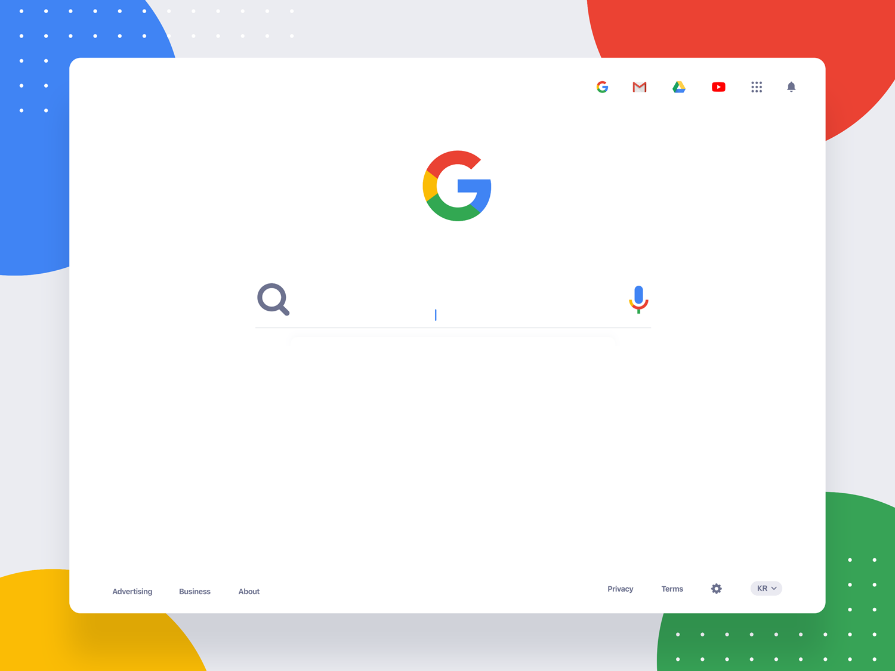
생체인식 카드결제
1871314 김동호
1871335 김지원
1871367 심수민

Slide 2
목차
1. 기존의 카드 결제 방식
2. 카드 범죄 사례
3. 생체인식 기술을 도입한 카드결제
4. 장단점
5. Q&A

Slide 3
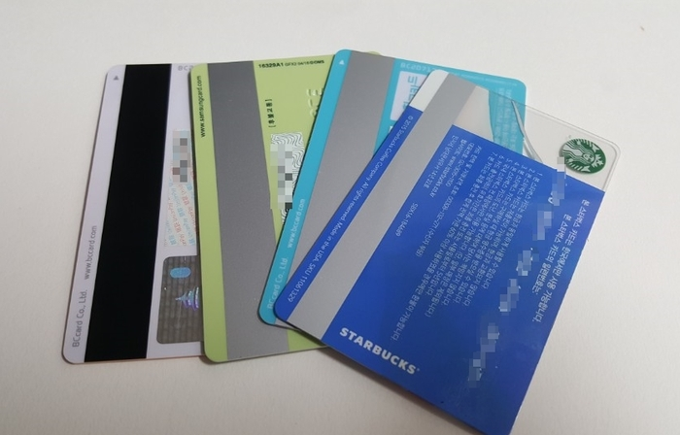
기존의 카드 결제 방식
1번 목차
2번 목차
3번 목차
4번 목차
마그네틱 카드 원리
▶마그네틱 카드
·1960년 미국 IBM에서 개발
·자기 테이프의 원리를 응용
플라스틱 카드 표면에 자성 재료를 칠한 것으로써 자성면을 자화 시킴으로써 입력한 데이터가 기록되는 원리이다.

Slide 4
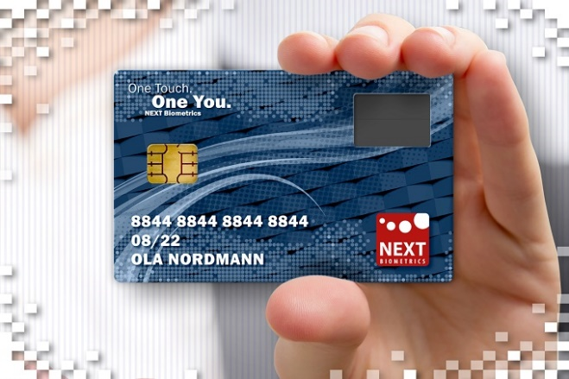
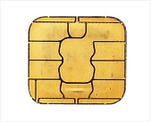
기존의 카드 결제 방식
1번 목차
2번 목차
3번 목차
4번 목차
IC 카드 원리
▶IC 카드
·1974년 특허 출원됨
·집적회로가 삽입된 카드
스마트 카드라고 불리기도 하며 마이크로프로세서와 메모리가
내장되어 카드 내에서 정보의 저장과 처리가 가능하기 때문에
다기능 카드로 사용이 가능하다.

Slide 5
기존의 카드 결제 방식
1번 목차
2번 목차
3번 목차
4번 목차
마그네틱 카드와 IC카드의 장단점
▶마그네틱 카드
▶IC 카드
·값이 싸다
·광범위하게 보급
·위조와 개조 등에 사용되기 쉽다
·기록용량이 크다
·안전성이 높다
·내장 CPU에 의한 연산기능이 있다
·비용이 비싸다

Slide 6
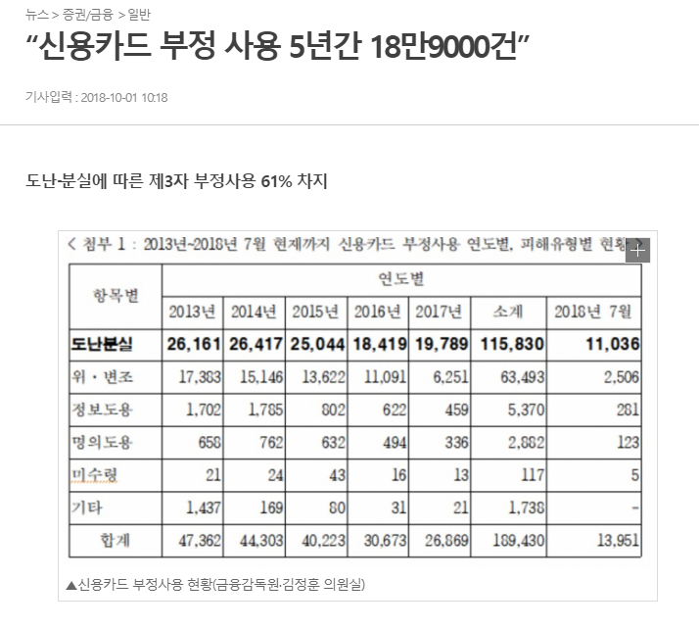
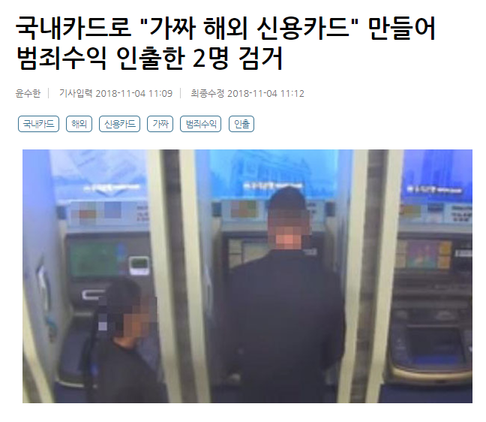
카드 범죄 사례
1번 목차
2번 목차
3번 목차
4번 목차
국내 범죄 사례

Slide 7
생체인식 기술을 도입한 카드결제
1번 목차
2번 목차
3번 목차
4번 목차
생체 인식 기술의 장점
생체인식이 대두된 가장 큰 이유는 보안성과 편리성이라고 할 수 있습니다.
즉, 기존의 열쇠, 출입카드 등의 경우 도용, 분실, 복제 등의 여지가 많아
상대적으로 보안성이 낮고, 반드시 휴대를 해야 하며 비밀번호를 외우는 등의 수고가 필요하다는 단점을 가집니다.
이에 반해 생체인식은 인간이 가진 생체정보를 이용하므로 시스템의 신뢰성에 따라
정도의 차이는 있지만 자기 자신이 아니면 안되는 탁월한 보안성과 별도의 장치를
가지고 다니거나 외울 필요가 없는 편리성을 동시에 만족시킬 수 있다는 장점이 있습니다.

Slide 8
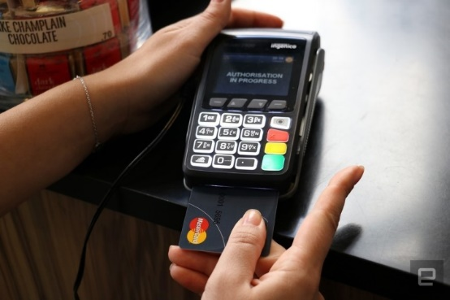
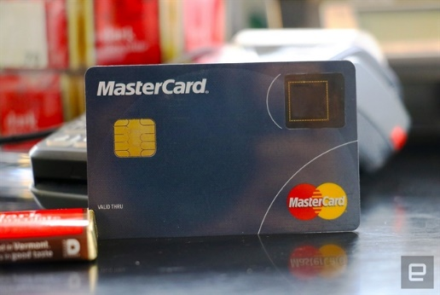
생체인식 기술을 도입한 카드결제
1번 목차
2번 목차
3번 목차
4번 목차
생체 인식 기술 도입
▶ 생체인식을 통한 카드결제
·지문 인식 결제- 결제시, 리더기에 카드를 꽂고 카드 우측 상단에 있는 센서에 지문인식을 하여 카드에 등록된 지문과 일치하면 결제가 완료 된다.
현재, 지문 인식 말고도 홍채 인식이나 손바닥 정맥 인식, 손가락 압력 등의 다양한 생체 기술을 이용한 카드 결제 방법이 생겨나고 있는데 도입 된다면
보안성이 더욱 강화 될 것이다.

Slide 9
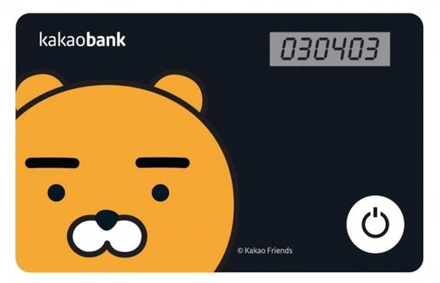
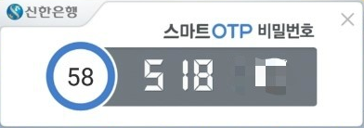
생체인식 기술을 도입한 카드결제
1번 목차
2번 목차
3번 목차
4번 목차
생체 인식 기술 도입
▶ OTP인증을 통한 카드 결제
· 카드사에서 OTP카드형 (토큰형)or 휴대전화로 OTP를 받을 수 있게 설정하여 카드 결제시 OTP인증을 완료해야지만 결제가 완료 될 수 있다.
· 사용카드가 본인카드가 아닌 경우에, OTP번호를 발급받고 인증을 통해서 결제가 가능하다.

Slide 10

생체인식 카드 결제의 장단점
1번 목차
2번 목차
3번 목차
4번 목차
▶ 장점
전자서명이나 비밀번호를 설정할 필요가 없다
위·변조가 어렵고 신용카드 도용을 막을 수 있다.
인증 속도가 빠르고 사용 방법이 편리하다
▶ 단점
현재 카드보다 제작 비용이 더 들어간다
상용화 되는데 시간이 많이 걸린다

Slide 11
QnA
경청해 주셔서 감사합니다

